Slide 1


自动化测试平台TAP——移动应用测试
研发A中心质量部自动化测试组

Slide 2
提纲
移动终端自动化框架简介
主要内容：TAP使用技术和appium架构
TAP移动终端自动化测试应用
主要内容：环境部署，移动应用分类，控件定位，移动keyword及疑难杂症分析

Slide 3
TAP移动终端应用-使用技术
集成了Selenium、Appium开源的测试框架
跨设备，支持Android、IOS及FirefoxOS平台
跨语言，java、python、ruby、nodejs、php
实现了对测试脚本的自动化录制，能快速自动生成测试脚本

Slide 4

TAP移动终端应用- APPIUM框架
Appium设计理念
使用webdriver协议与用户交互
Xpath抽象定位
底层调用各自平台的自动化技术，类似selenium的架构
Appium架构
TAP在4.1安卓版本以上使用uiautomator,4.1以下使用selendroid，Android上使用instrumentation和uiautomator两套技术；ios使用uiautomation
同时还支持firefoxOS，并可扩展其他平台

Slide 5
TAP移动终端应用- APPIUM框架
Appium的加载流程
调用android adb完成基本的系统操作
向android上部署bootstrap.jar包并启动
Forward android的端口到pc机器上
Pc上监听端口接受请求，使用webdriver协议
分析命令并通过forward的端口发给bootstrap.jar
Bootstrap.jar接受请求并把命令发给uiautomator

Slide 6
TAP移动终端应用- APPIUM框架
流程举例
Webdriver脚本执行element.send_keys
发送到remote webdriver
/wd/hub/session/xxx/keys
pc处理请求并转发给android和iphone
Bootstrap.jar调用uiautomator
Uiautomator调用settext方法

Slide 7
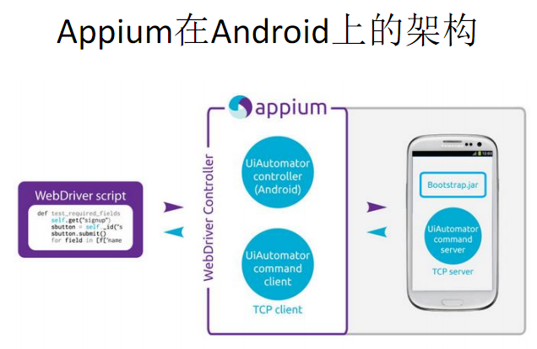
TAP移动终端应用- APPIUM框架

Slide 8

TAP移动终端应用-环境部署
环境部署
下载最新版本TAP
配置环境变量：
ANDROID_HOME：D:\adt-bundle-windows-x86_64-20131030\sdk
path:%ANDROID_HOME%\tools;%ANDROID_HOME%\platform-tools;
请确保本机（PC）连接了手机(使用adb devices查看手机连接，确认状态为device)，或安装模拟器
M站测试需要在手机上安装谷歌浏览器
绿色免安装，免配置，自动录制生成脚本，方便便捷

Slide 9
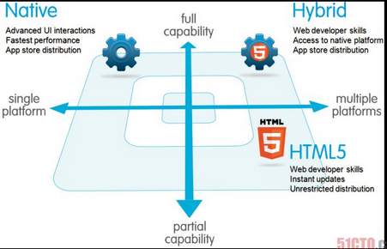
TAP移动终端应用-移动应用分类
原生、HTML5或混合三类
原生应用程序看起来（外观）和运行起来（性能）是最佳的
HTML5应用程序使用标准的Web技术，通常是HTML5、JavaScript和CSS。这种只编写一次、可到处运行的移动开发方法构建的跨平台移动应用程序可以在多个设备上运行。
混合应用程序让开发人员可以把HTML5应用程序嵌入到一个细薄的原生容器里面，集原生应用程序和HTML5应用程序的优点（及缺点）于一体。
目前大多数都是混合型

Slide 10
TAP移动终端应用-控件定位
找到对应的html，元素定位和页面自动化相同
M站
直接进行元素操作（控件点击），关键字使用移动关键字，但元素的定位符使用web方式）
混合应用
切换到webview模式，再进行元素操作（关键字使用与M站相同）
原生应用控件定位方式
控件查找支持：id(4.3及以上版本支持)、name、xpath等

Slide 11
TAP移动终端应用-移动关键字
设备操作
包含批处理命令、打开/关闭安卓模拟器、启动/停止appium服务、 打开移动应用、adb命令行等与手机相关的操作
网络操作
获取设备网络、设置网络
控件操作
包含文本输入、控件点击、滑屏、长按等手机常用操作
校验操作
包含控件存在性、文本匹配、控件属性等校验操作

Slide 12

TAP移动终端应用-案例解析
业务场景：手机打开途牛app,从跟团游列表页打开产品详情页，预订下单
前置步骤：
1、打开appium
2、打开移动应用（准备开始测试）
测试步骤：
1、物理按键-向左滑动，跳过广告页
2、控件点击-跟团游首页（校验控件存在）
3、控件点击-产品（校验产品存在）
4、控件点击-立即预订（校验预定按钮存在）
5、校验下单参数（校验订单存在）
后置步骤：
容错步骤：

Slide 13

TAP移动终端应用-疑难杂症
列表页上id相同，例如产品列表页xpath如下：//android.widget.FrameLayout/android.widget.ListView[1]/android.widget.RelativeLayout[1]/android.widget.LinearLayout[1]/android.widget.TextView[1]，xpath层级太过烦琐，并不推荐使用xpath
列表页面上存在多个相同的id

Slide 14


TAP移动终端应用-疑难杂症
列表里一个产品存在，但不是在第一页，需要滑屏才能看到元素（手机屏幕大小不同，滑屏次数不同）
目前关键字支持最多滑屏50次
控件点击
click
tap
正常情况是click操作，如果click不生效使用tap操作

Slide 15

TAP移动终端应用-疑难杂症
启动appium服务
清空缓存和不清空缓存启动
两者区别是：清空缓存启动会重新安装应用，且以前的数据会被清空，不清空启动不重新安装应用，上次退出时的数据都在（下载的图片等）
根据元素存在与否，判断下一步操作
app安装之后有个定位(根据弹出的信息如果存在，我们就点上海—设置当前位置为上海)

Slide 16
TAP移动终端应用-学习资料
http://appium.io/slate/cn/master/（中文版的API）
https://github.com/appium/java-client (appium java客户端的api,有详细的版本改动日志)
https://github.com/appium/appium （源码，官方实例）

Slide 17


